Slide 2
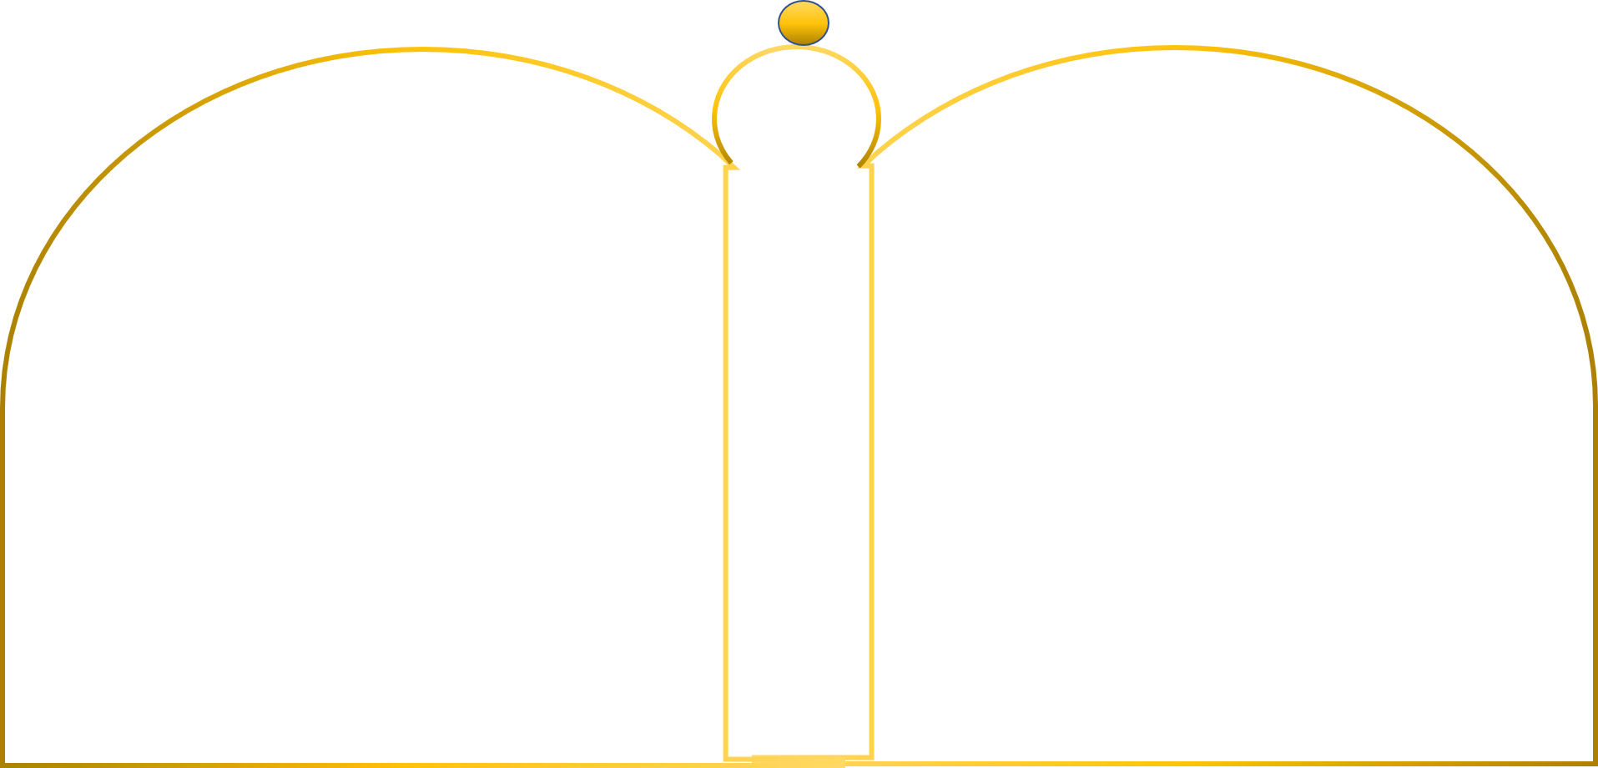
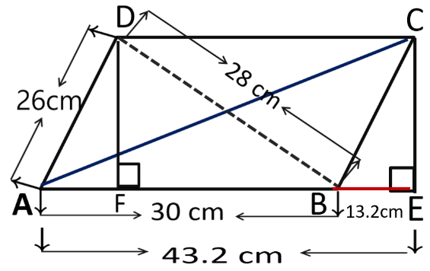
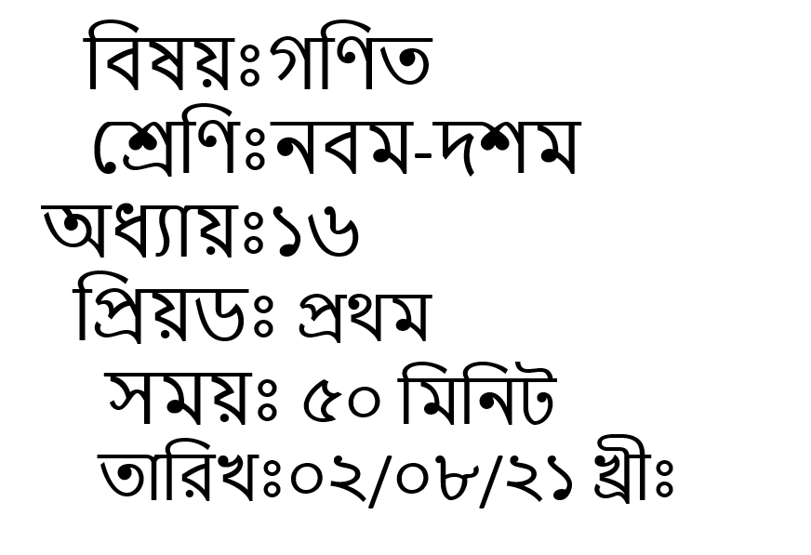
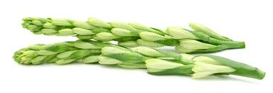

Slide 3
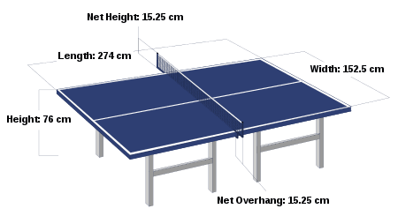
D
রেখা
C
A
B
রেখা

Slide 7
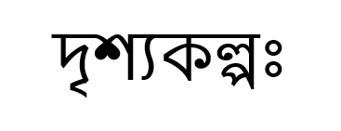
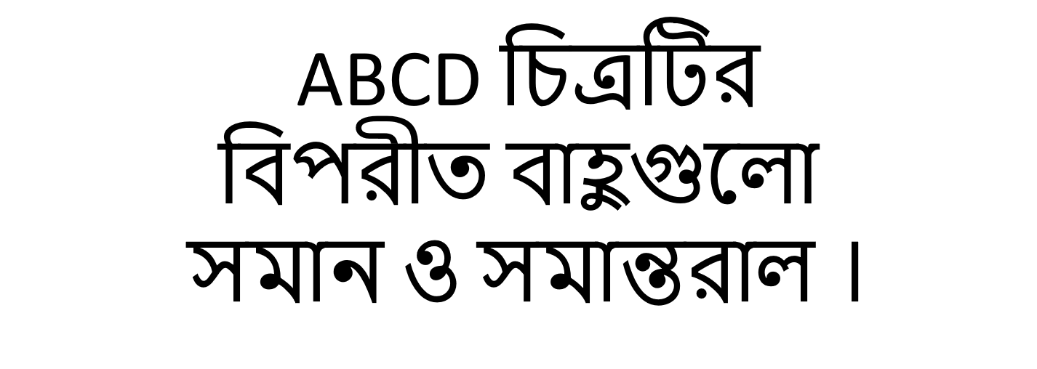
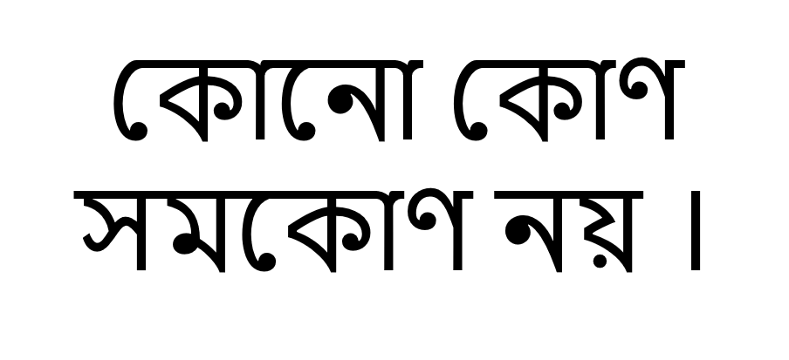
D
রেখা
C
A
B
রেখা

Slide 8
D
C
A
B

Slide 9
D
C
A
B

Slide 10
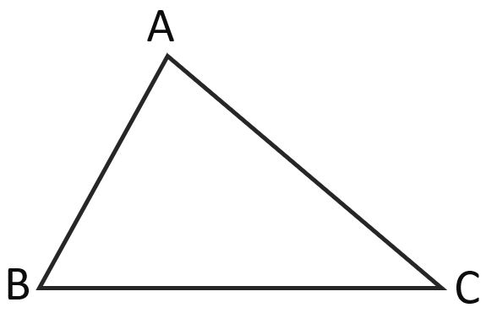
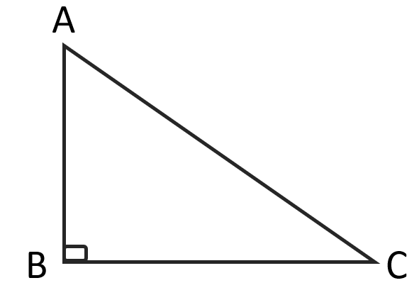
b
$$a$$

Slide 11
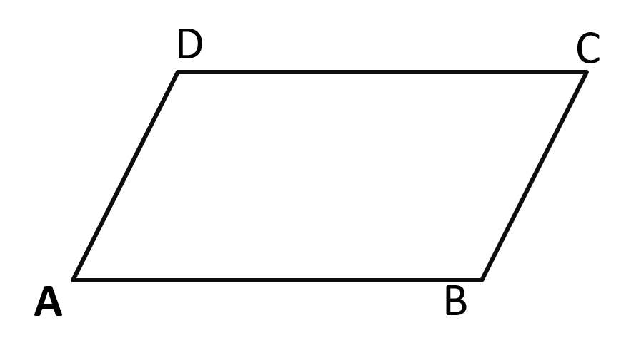
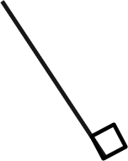
মনেকরি, ABCD একটি সামান্তরিক।
h
যার কর্ণ
AC= d এবংএর বিপরীত কৌণিক বিন্দু
D থেকে AC এর উপর অংকিত লম্ব DE=h ।
d
E
AC কর্ণসামান্তরিকটিকেসমানদুইটি
ত্রিভুজক্ষেত্রেযথাক্রমেΔABC এবংΔ ACD-বিভক্তকরে।
∴সামান্তরিকক্ষেত্রABCD
এর ক্ষেত্রফল=2 × Δ ACD এর ক্ষেত্রফল= 2 ×$\frac{1}{2}$ d. h = dh

Slide 12
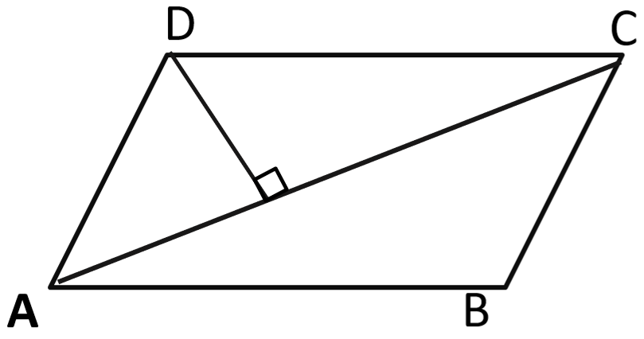
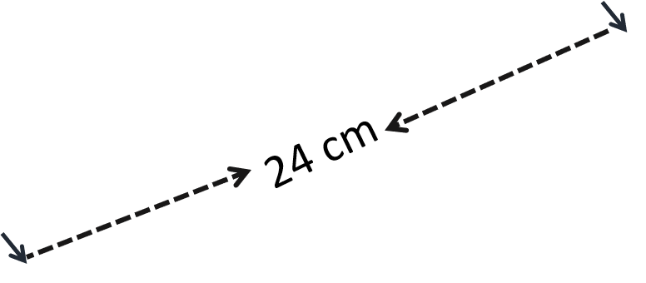
h=?

Slide 13
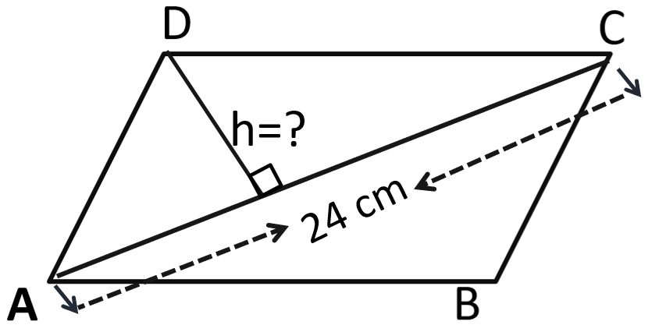
মনে করি ,
ABCD সামান্তরিকক্ষেত্রের একটি কর্ণ AC=d=24 cmএবং এর বিপরীত কৌণিক বিন্দু থেকে কর্ণের উপর অংকিত লম্বের দৈর্ঘ্য h cm
∴ সামান্তরিকক্ষেত্রABCDএর ক্ষেত্রফল = dh ${cm}^{2}$
প্রশ্নানুসারে , dh =120
বা, h= $\frac{120}{d}$ বা, , h=$\frac{120}{24} h$=5∴,

Slide 14
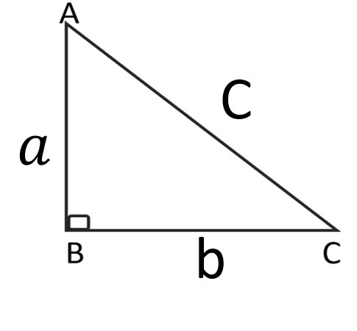

Slide 15
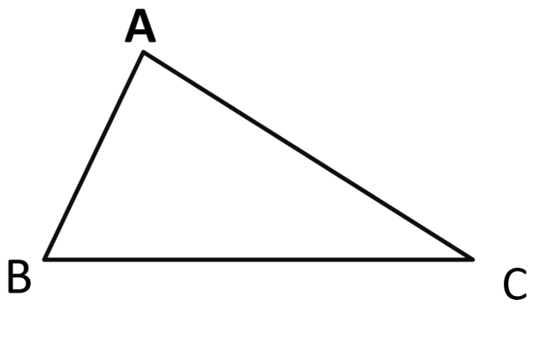
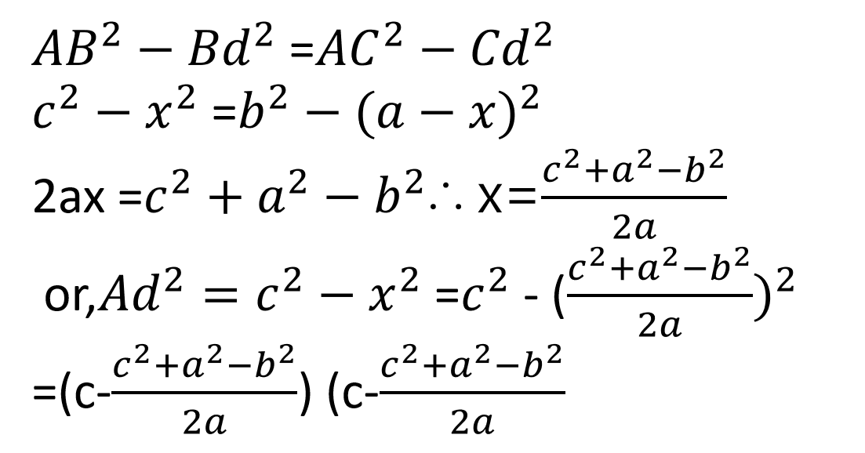
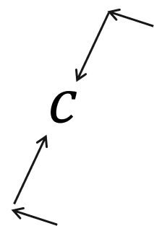
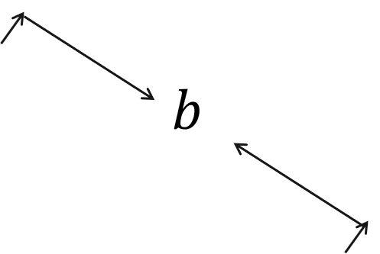
$$h$$

Slide 16
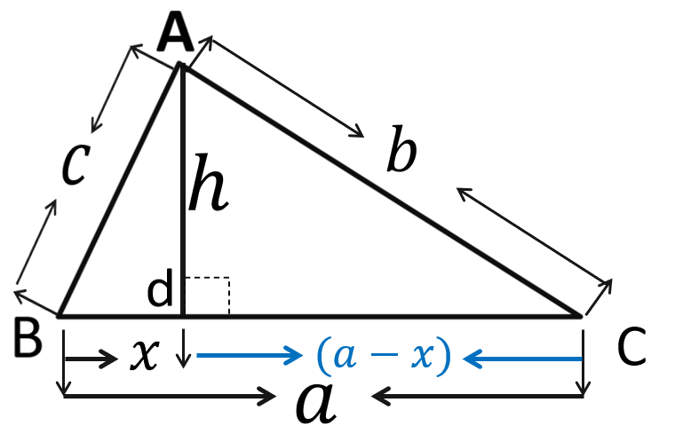
$\frac{{2as+c}^{2}+a^{2}−b^{2}}{2a}$ × $\frac{{2as−c}^{2}−a^{2}+b^{2}}{2a}$=$\frac{{\{(c+a)}^{2}−b^{2}\}\{b^{2}−({c−a)}^{2}\}}{{4a}^{2}}$
=$\frac{(c+a+b)(c+a−b)(b+c−a)(b−c+a)}{{4a}^{2}}$
=$\frac{(a+b+c)(a+b+c−2b)(a+b+c−2a)(a+b+c−2c)}{{4a}^{2}}$
=$\frac{2s(2s−2b)(2s−2a)(2s−2c)}{{4a}^{2}}$=$\frac{2s×2×2×2(s−b)(s−a)(s−c)}{{4a}^{2}}$
=$\frac{4s(s−b)(s−a)(s−c)}{a^{2}}$∴AD=$\frac{2}{a}\sqrt{(s−b)(s−a)(s−c)}$
∴ΔABC এরক্ষেত্রফল
= $\frac{1}{2}BC.$।AD=$\frac{1}{2}$ .a.$\frac{2}{a}$$\frac{2}{a}\sqrt{(s−b)(s−a)(s−c)}$
=$\sqrt{(s−b)(s−a)(s−c)}$

Slide 17
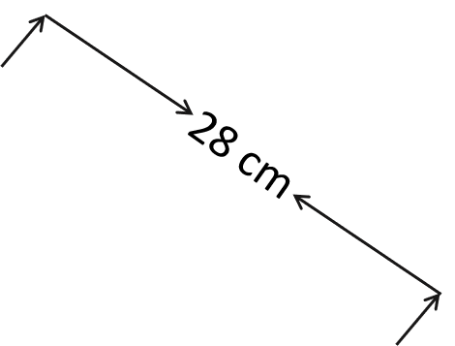
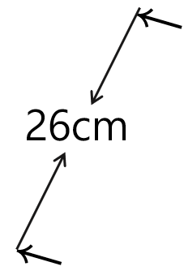
ABCD সামান্তরিকে AB=30cm,
AD=26cm, কর্ণ BD=28cm
ব্যাখা সহ কর্ণ AC-এর মান নির্ণয় কর।

Slide 18
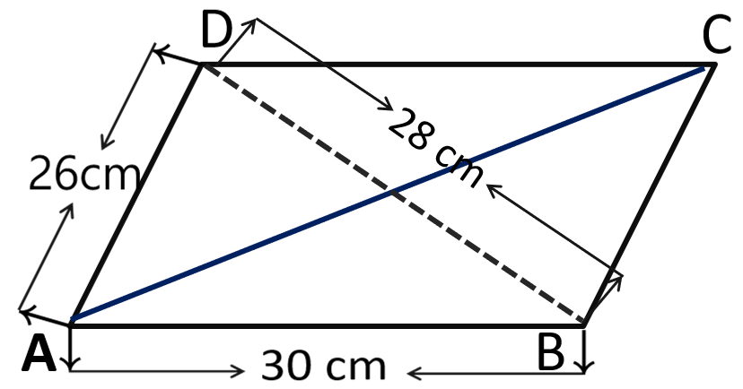
দলগত কাজের সমাধানঃ
দেওয়া আছে ABCD সামান্তরিকে AB=30cm, AD=26cm, কর্ণ BD=28cm ,এর মান নির্ণয় করতে হবে।
AB⊥DF এবং AB-এর বর্ধিতাংশ BE , এবং BE⊥CE আঁকি।
মনে করি,
AB= $a$=30 cm, কর্ণ BD = b =28 cm এবং AD =c =26cm
ΔABD-এরঅর্ধপরিসীমা
s=$\frac{a+b+c}{2}$ = $\frac{30+28+26}{2}$= 42 cm।

Slide 19
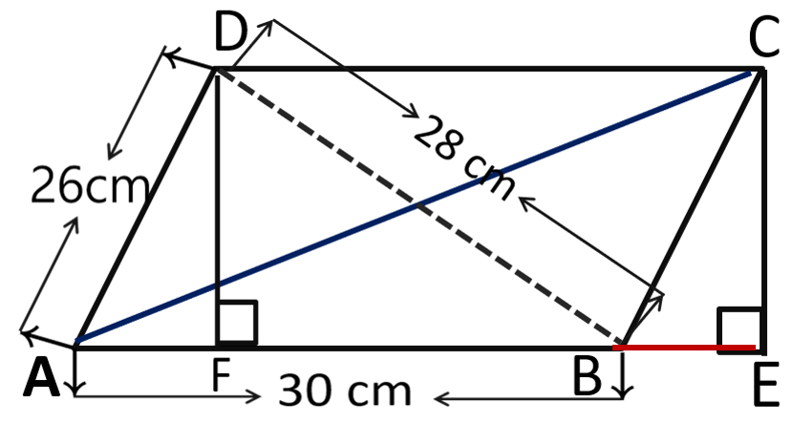
ΔABD-এরক্ষেত্রফল
= $\sqrt{s\left(s−a\right)\left(s−b\right)(s−c)}$=$\sqrt{42\left(42−30\right)\left(42−26\right)(42−28)}$
=$\sqrt{42×12×16×14}$ =$\sqrt{112896}$=33 ${cm}^{2}$।
আবার,Δক্ষেত্রABC- এর
ক্ষেত্রফল=$\frac{1}{2}$AB× DF
বা,336 =$\frac{1}{2}$ 30× DF বা, 15DF=336 ∴ DF=22.4 (প্রায়)

Slide 20
বা,336 =$\frac{1}{2}$ 30× DF বা, 15DF=336 ∴ DF=22.4 (প্রায়)
এখনΔBCE সমকোণী।
∴ ${BE}^{2}={BC}^{2}−{CE}^{2}$=${AD}^{2}−{DF}^{2}$=${(26)}^{2}−{\left(22.4\right)}^{2} =174.24$
∴ BE=$\sqrt{174.24}$=13.2
AE= AB + BE = 30+13.2= 43.2
ΔACE সমকোণীথেকেপাই।
∴ ${AC}^{2}={AE}^{2}+{CE}^{2}$
=${(43.2)}^{2}+{(22.4)}^{2}$=2368
∴ AC=48.66
নির্ণেয়কর্ণেরদৈর্ঘ্য48.66 cm(প্রায়)
13.2cm

Slide 21
১)সামান্তরিকের সংজ্ঞা কী ?
২) কোনো ত্রিভুজের ভুমি aউচ্চতা h হলে ,ক্ষেত্রফল কত?
৩) সামান্তরিকের ক্ষেত্রফল নির্ণয়ের সুত্রটি লিখ।
৪) সামান্তরিকের কর্ণের দৈর্ঘ্য নির্ণয়ের সুত্রটি লিখ।
৫)ত্রিভুজের পরিসীমা নির্ণয়ের সুত্রটি লিখ।
৬) ত্রিভুজের তিন বাহু a,b c হলে এর ক্ষেত্রফল নির্ণয়ের সুত্রটি কী?

Slide 22
8 মিটার এবং 12 মিটার বাহু বিশিষ্ট একটি সামান্তরিকের ক্ষুদ্রতম কর্ণের দৈর্ঘ্য 10 মিটার।
ক) উদ্দিপকের আলোকে একটি চিত্র অঙ্কন কর।
খ) ক্ষুদ্রতম কর্ণের উপর অংকিত লম্বের দৈর্ঘ্য নির্ণয় কর।
গ) অপর কর্ণের দৈর্ঘ্য নির্ণয় কর।

Slide 23
ধ
ন্য
বা
দ

